Slide 1

Poszukiwanie składników pożywienia mających korzystne działanie w prewencji chorób cywilizacyjnych.
Katedra Żywienia Człowieka i Metabolomiki PUM

Slide 2

Stres oksydacyjny
Stres oksydacyjny to zaburzenie homeostazy - równowagi prooksydacyjno - antyoksydacyjnej prowadzące do wzrostu stężeń reaktywnych form tlenu i wolnych rodników.
Zapewnienie równowagi między procesami fizjologicznymi a patologicznymi warunkuje odpowiednie funkcjonowanie organizmu.

Slide 3


Slide 4
Stres oksydacyjny
Nadmierna synteza wolnych rodników przyczynia się do ich patologicznego działania, obejmującego wszystkie występujące w organizmie cząsteczki, wywołując uszkodzenia na poziomie molekularnym oraz komórkowym.
Reaktywne formy tlenu w warunkach in vitro wywołują chemiczne modyfikacje, a także uszkadzają białka (agregacja, denaturacja), lipidy (peroksydacja), węglowodany i nukleotydy (zmiany w strukturze DNA prowadzące do mutacji lub efektów cytotoksycznych).
Reaktywne formy tlenu mogą nie tylko uszkadzać składniki komórki, ale również uczestniczyć w ich różnicowaniu, przenoszeniu sygnału czy inicjowaniu apoptozy oraz nekrozy.

Slide 5
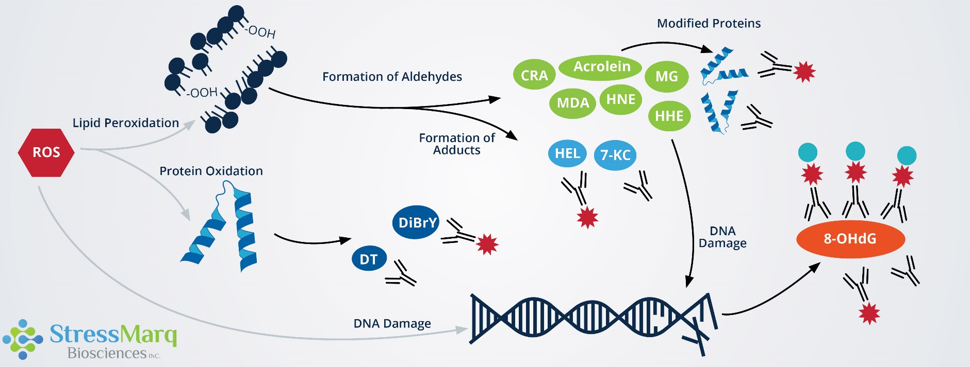
Stres oksydacyjny - uszkodzenia

Slide 6
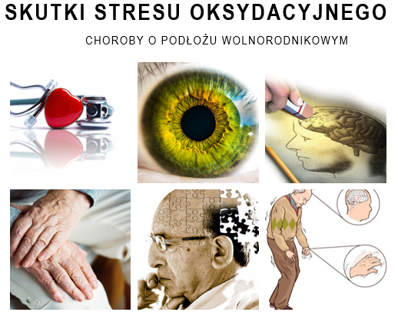

Slide 7
Przeciwutleniacze
związki chemiczne, które już w niewielkich stężeniach bronią przed procesem utleniania bądź opóźniają utlenianie substratów. Surowce roślinne stanowią bardzo dobre źródło tych związków.
Czego szukać w roślinach?
Witaminy C
Witaminy E
Karotenoidów (α- i β-karoten, β-kryptoksantyna, luteina, likopen i zeaksantyna)
Polifenoli (kwasy fenolowe, flawonoidy)
Mikro- makroelementy

Slide 8
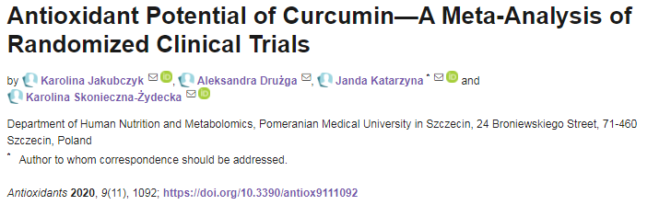
Kurkumina
Kurkumina jest lipofilową substancją polifenolową, stanowiącą od 2% do 5% sproszkowanej kurkumy. Liczne badania nad kurkuminą pozwoliły ustalić iż chemiczna struktura tego polifenolu wykazuje działania przeciwutleniające, przeciwdrobnoustrojowe, przeciwzapalne.

Slide 9
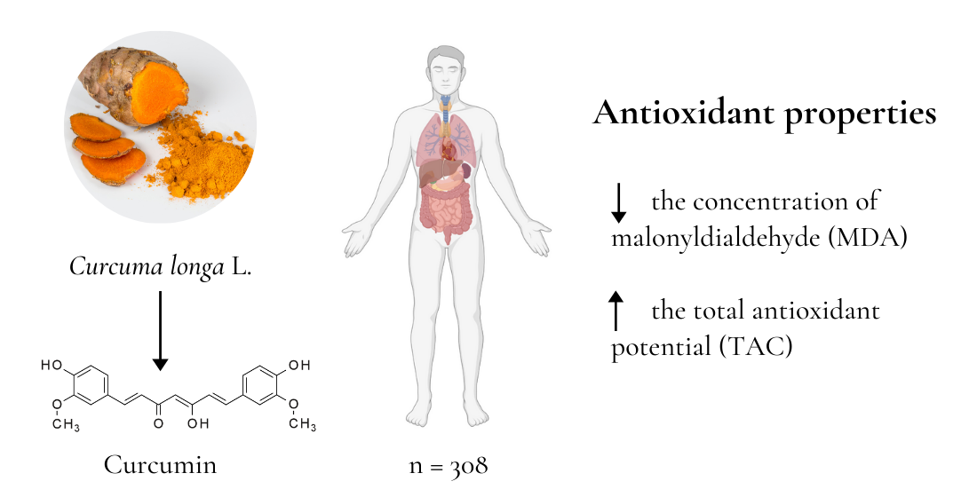
Właściwości antyoksydacyjne kurkuminy – meta-analiza

Slide 10
Wpływ kurkuminy na parametry stresu oksydacyjnego

Slide 11
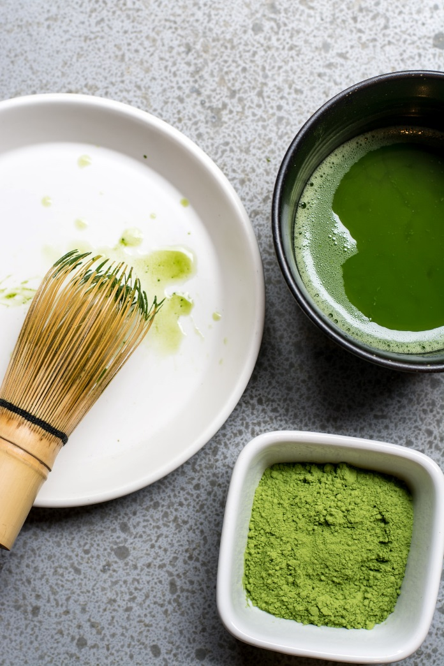
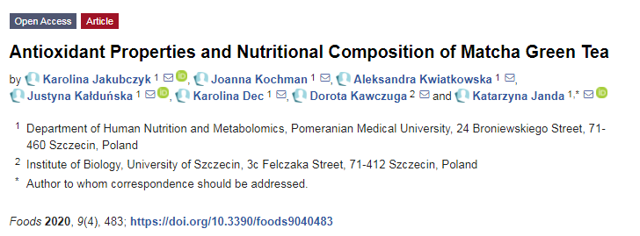
Matcha – zielona sproszkowana herbata
Matcha to zielona sproszkowana herbata pochodząca z Japonii. Powstaje z tej samej rośliny co herbata zielona czy czarna, czyli Camellia sinensis. Krzewy przez większość czasu wzrostu są zacienione naturalnymi płachtami bambusowymi, a brak słońca wpływa na roślinę stresująco. Zabieg ten umożliwia wytworzenie wysokiej zawartości związków bioaktywnych m.in. antyoksydantów.

Slide 12
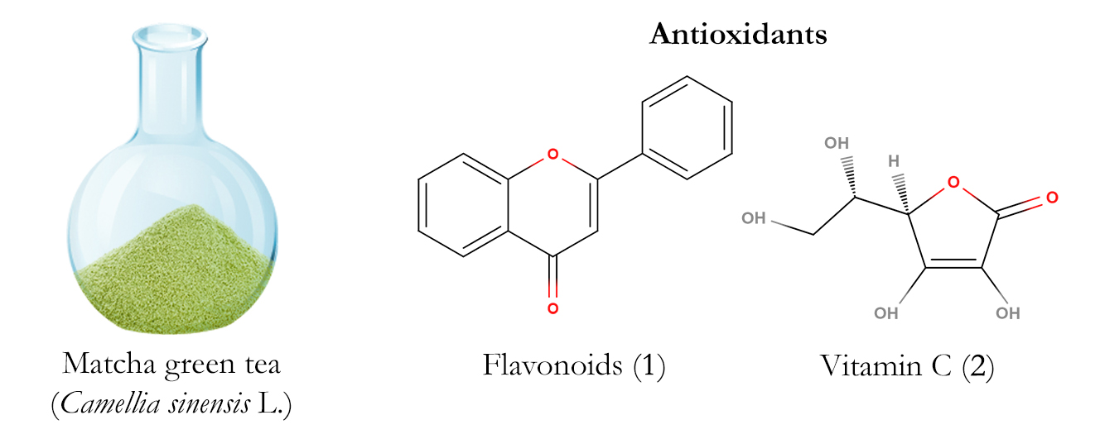
Właściwości antyoksydacyjne matchy

Slide 13
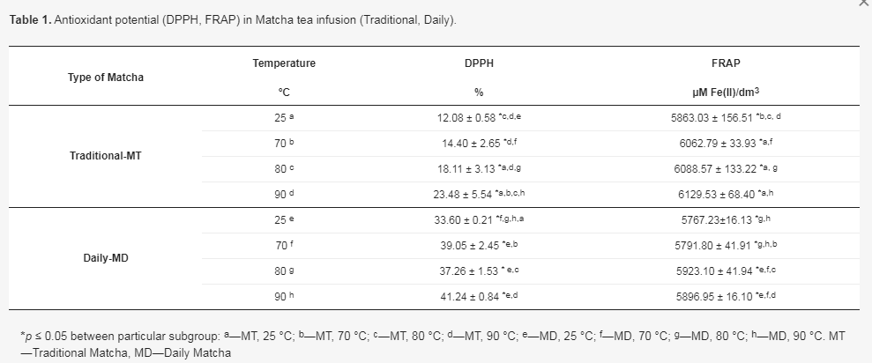
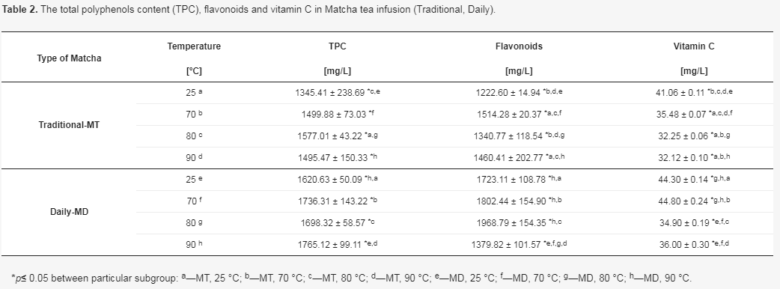
Matcha wykazuje wysoki potencjał przeciwutleniający oraz jest źródłem polifenoli i witaminy C czyli silnych antyoksydantów

Slide 14
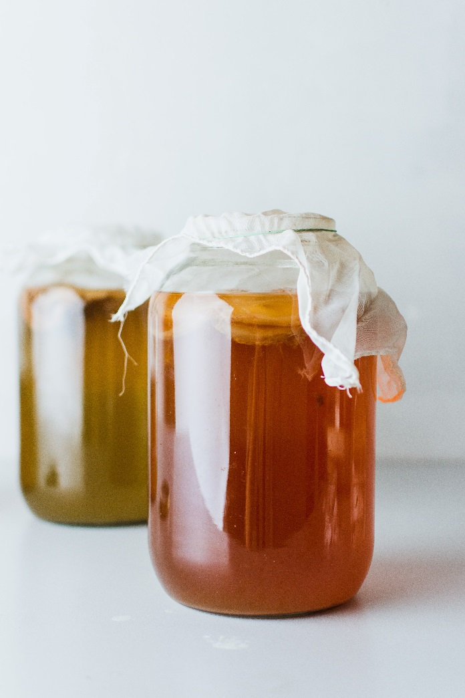
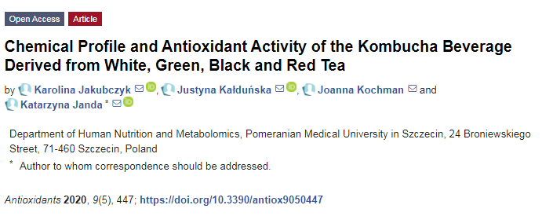
Kombucha – fermentowana herbata
Kombucha to napój otrzymywany z fermentacji grzybka herbacianego oraz herbaty, najczęściej czarnej lub zielonej i cukru. Grzyb herbaciany jest symbiotycznym połączeniem bakterii kwasu octowego i drożdży. Symbioza ta zwana jest SCOBY (ang. Symbiotic Culture of Bacteria and Yeast) i inicjuje zajście procesu fermentacji. Podczas procesu fermentacji wytwarzane są w kombuchy różne metabolity, warunkujące jej prozdrowotne właściwości. Proces ten przeprowadzany jest w temperaturze pokojowej przez okres 5-14 dni. Fermentacja kombuchy to połączenie trzech fermentacji: mlekowej, alkoholowej i octowej.

Slide 15
Kombucha – właściwości antyoksydacyjne
Kombucha przygotowana na bazie herbaty czarnej, zielonej, białej i czerwonej wykazuje wysoki potencjał antyoksydacyjny (94.61% inhibicji rodnika DPPH) oraz cechuje się wysoką zawartością polifenoli (320.12 mg/L), flawonoidów (395.93 mg/L).
Parametry te są zależne od:
Czasu fermentacji
Rodzaju zastosowanej herbaty

Slide 16
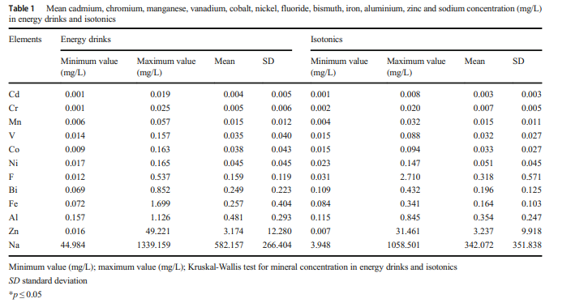
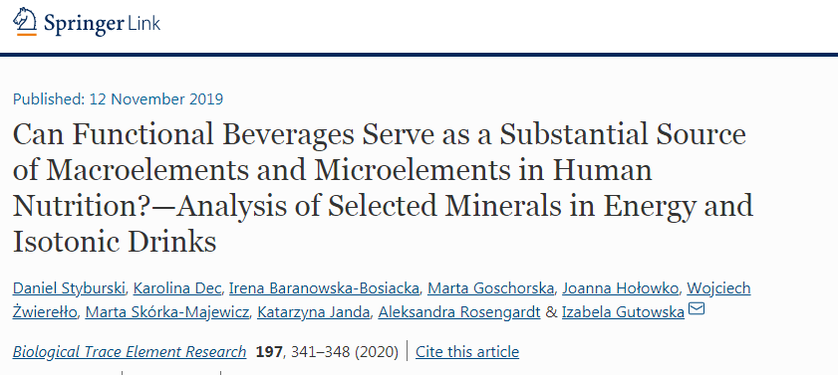
Napoje funkcjonalne jako źródło mikro-
i makroelementów

Slide 17
Niealkoholowa choroba stłuszczeniowa wątroby
NAFLD stwierdza się u około 50% osób z dyslipidemią, u około 70% osób z DM2 i nawet 90% osób z otyłością olbrzymią (BMI ≥40 kg/m2). Ponadto czynnikami zwiększonego ryzyka wystąpienia NAFLD są: płeć męska i starszy wiek, a w krajach wieloetnicznych pochodzenie latynoskie.
Roczną zapadalność na NAFLD ocenia się na 20–86 przypadków na 1000 osób, lecz istnieje duża luka między szacowaną częstością występowania NAFLD a liczbą rozpoznawanych przypadków tej choroby.
Polska
Częstość występowania NAFLD w populacji ogólnej wynosiła 37,2%; 51,4% u uczestników 65-70 letnich.
Częstość zaawansowanego zwłóknienia wynosiła 7,79% (14,8% w populacji NAFLD) i wzrosła wraz z wiekiem (p <0,005)

Slide 18
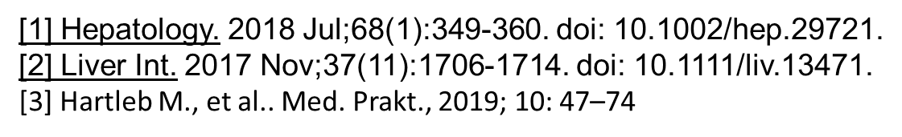
Polska
Częstość występowania NAFLD w populacji ogólnej wynosiła 37,2%; 51,4% u uczestników 65-70 letnich.
Częstość zaawansowanego zwłóknienia wynosiła 7,79% (14,8% w populacji NAFLD) i wzrosta wraz z wiekiem (p <0,005).

Slide 19
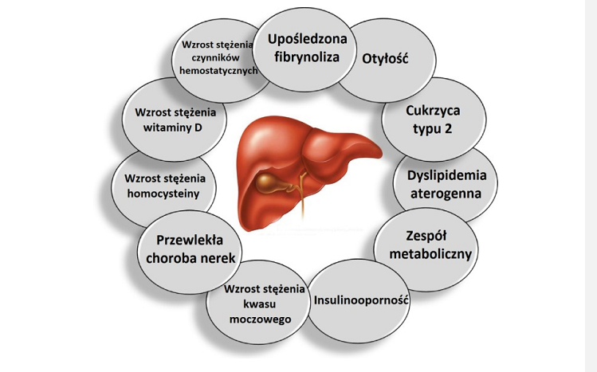
Czynniki ryzyka
Otyłość
czynnikami ryzyka metabolicznego są (zwiększony obwód talii, hiperglikemia, hiperlipidemia, zmniejszone stężenie cholesterolu HDL, nadciśnienie tętnicze
utrzymującą się zwiększoną aktywnością ALT o niejasnej przyczynie
[1]Liver Int. 2018 Feb;38 Suppl 1:47-51. doi: 10.1111/liv.13643
[2] Hartleb M., et al. .: Postępowanie z chorymi na niealkoholową stłuszczeniową chorobę wątroby. Zalecenia Polskiej Grupy Ekspertów NAFLD 2019. Med. Prakt., 2019; 10: 47–74.

Slide 20
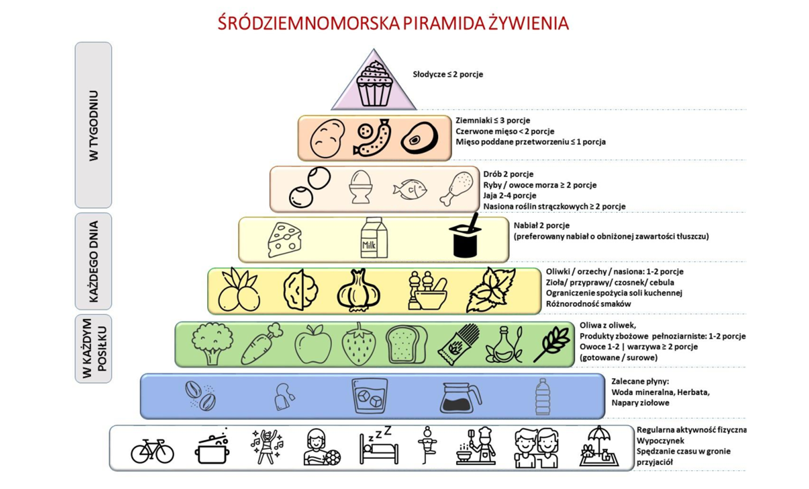
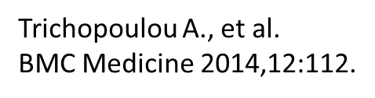
Rekomandowaną dietą jest typu śródziemnomorskiego
Wyniki badań wskazują na pozytywną rolę diety śródziemnomorskiej (MD) w profilaktyce NAFLD i redukcji prawdopodobieństwa wystąpienia NASH.
Po 6 lub 12 miesiącach od wprowadzenia MD śródziemnomorskiej obserwowano poprawę
parametrów gospodarki lipidowej i węglowodanowej oraz zmniejszenie aktywności ALT niezależnie od redukcji masy ciała czy objętości tłuszczu trzewnego.

Slide 21
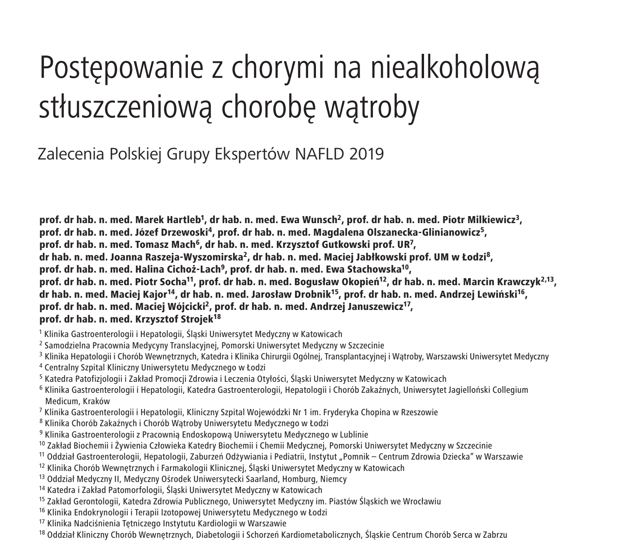

Slide 22
Co pomaga pacjentom ze stłuszczeniem wątroby?
1.U pacjentów z BMI ≥25 kg/m2 zaleca się redukcję BMI o co najmniej 5%, z utratą nie więcej niż 0,5 kg/tydzień. [1A]
Po co to robimy? Udowodniono, że redukcja masy ciała o 5% powoduje zmniejszenie stłuszczenia wątroby, lecz nie ma wpływu na stopień włóknienia. Z kolei utrata ≥7% wyjściowej masy, znacznie rzadziej osiągana przez
chorych, poprawia parametry histopatologiczne charakteryzujące NASH
2. Redukcję masy ciała należy osiągać poprzez zmniejszenie energetyczności diety w połączeniu z wysiłkiem fizycznym. [1A]
3. Zaleca się ograniczenie energetyczności diety u osób z nadwagą lub otyłością o 30% w stosunku do całkowitego zapotrzebowania energetycznego (redukcja o 750–1000 kcal dziennie), przy minimalnej podaży dobowej 1200 kcal. [1A]
Hartleb M., et al. .: Postępowanie z chorymi na niealkoholową stłuszczeniową chorobę wątroby. Zalecenia Polskiej Grupy Ekspertów
NAFLD 2019. Med. Prakt., 2019; 10: 47–74

Slide 23
Konieczne jest szukanie bezpiecznych sposobów pomocy w redukcji masy ciała, część z tych poszukiwań było możliwe z pieniędzy z programu
Główny problem utrzymanie diety przez pacjenta ?
Utrzymanie zdrowego stylu życia, a następnie zdrowej diety jest nieosiągalne u większości pacjentów, a tylko 50% pacjentów ma tendencję do utrzymywania redukcji wagi o 7% po 12 miesiącach.
Zadanie badawcze realizowane w ramach programu Ministra Nauki i Szkolnictwa Wyższego pod nazwą „Regionalna Inicjatywa Doskonałości” w latach 2019-2022 nr projektu 002/RID/2018/19 kwota finansowania 12 000 000 zł

Slide 24
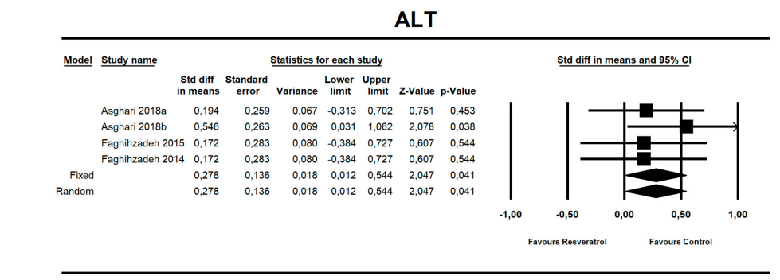
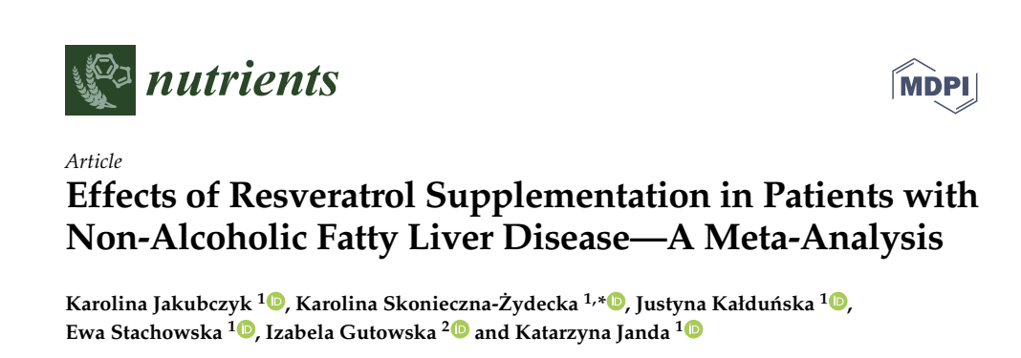
Bardzo intensywnie poszukuje się składników żywności które mogą być intersujące dla redukcji stłuszczenia – jednym z nich jak wykazały nasz badania jest resveratrol

Slide 25
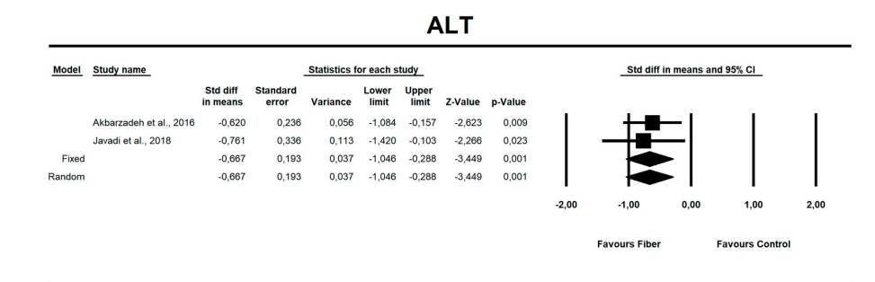
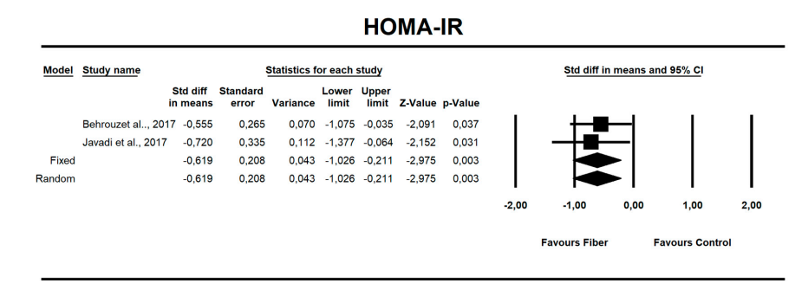

Błonnik roślinny redukuje niektóre z parametrów stłuszczenia

Slide 26
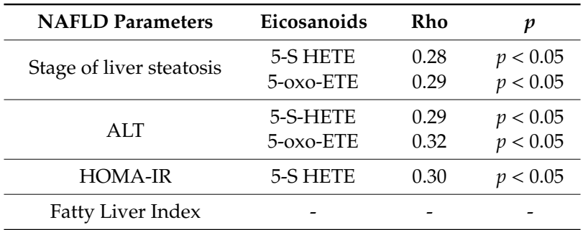


Interwencja dietetyczna ma ogromny wpływ na redukcję stanu zapalnego mierzonego stężeniem parametrów lipidowych

Slide 27
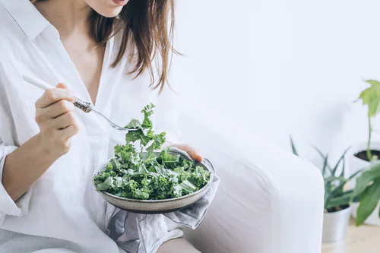
Naszym celem jest stworzenie listy nutrientów, które pozwolą poprawić funkcje wątroby u osób z NAFLD oraz będą działać jako zmiatacze wolnych rodników

